Slide 1
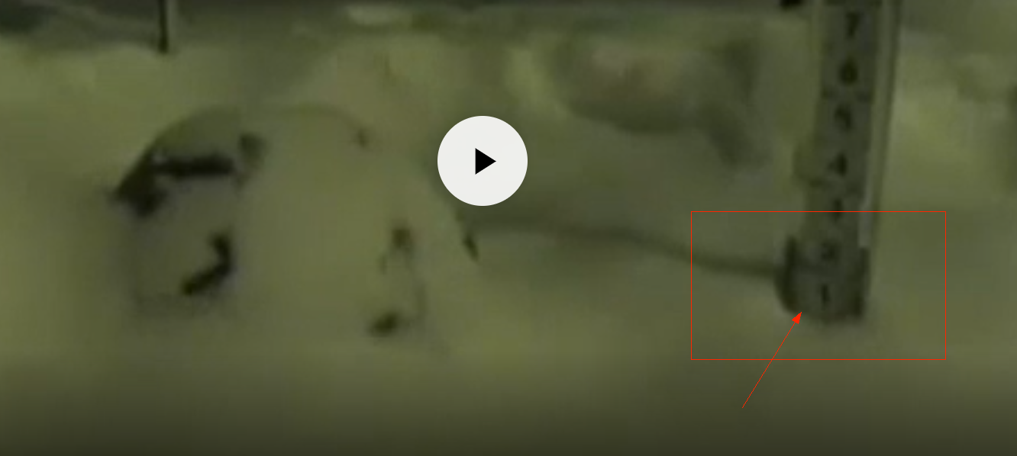
http://news.163.com/15/0204/09/AHJN05A000014TUH.html?f=jsearch
靠近物体附近的积雪量会少一些，考虑使用距离场？（需要静态）

Slide 2
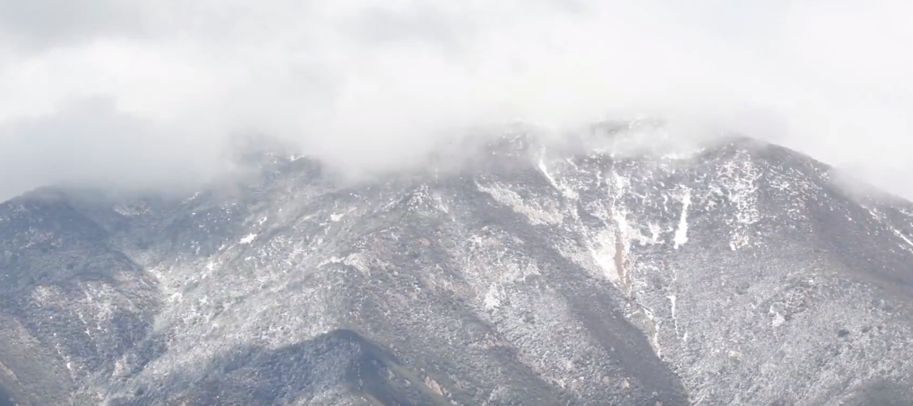
积雪开始
https://www.youtube.com/watch?v=gx0dEky2c9M
https://www.youtube.com/watch?v=qtAmkm5uOUo

Slide 3
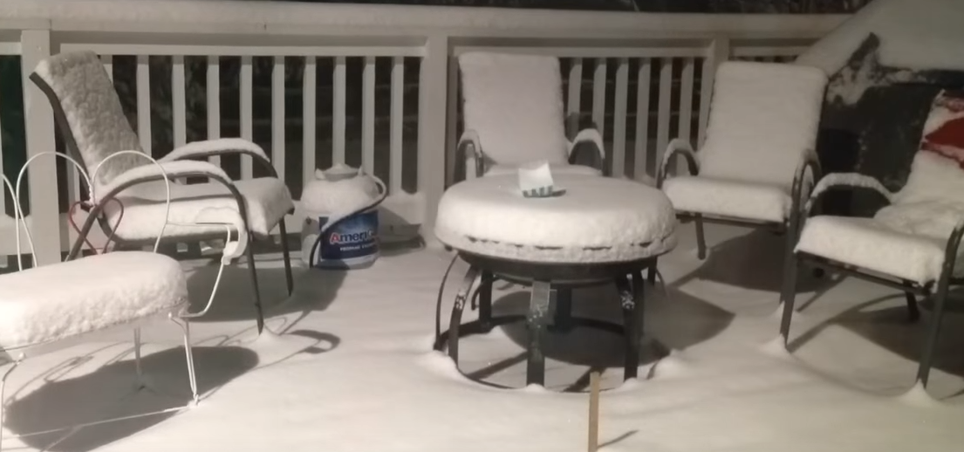
https://www.youtube.com/watch?v=p9dlh1enT9U
https://www.youtube.com/watch?v=69k0QboFX3E

Slide 4
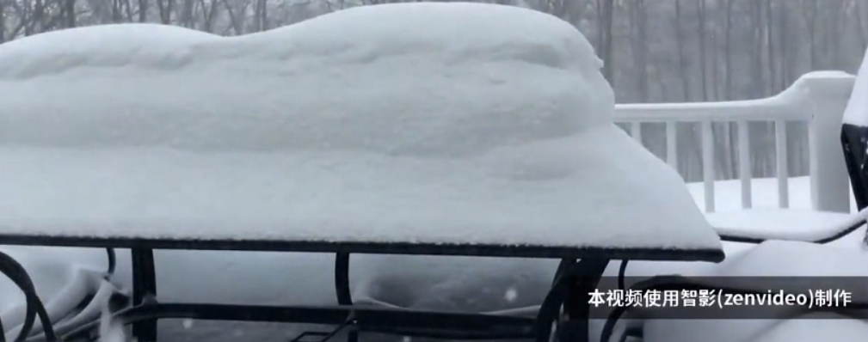
积雪堆积
https://www.bilibili.com/video/av20686457?from=search&seid=9493361868849244595

Slide 5
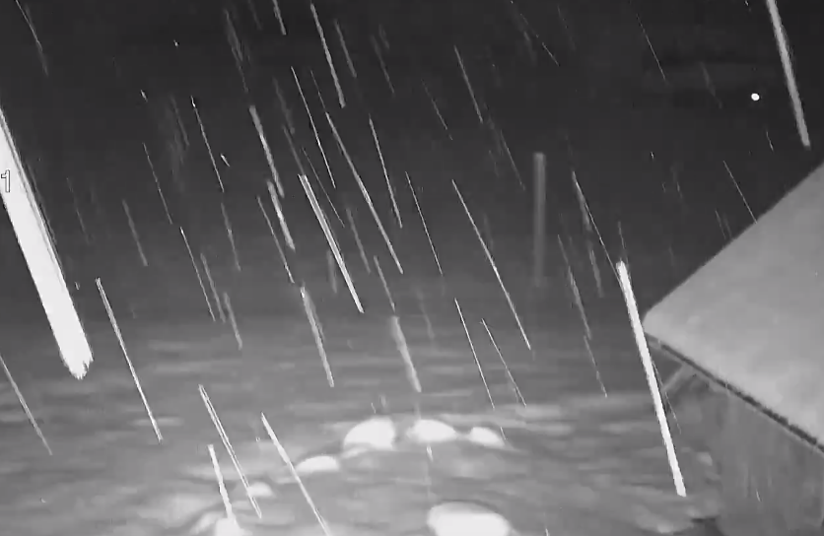
雪强度_粒子的形态

Slide 6
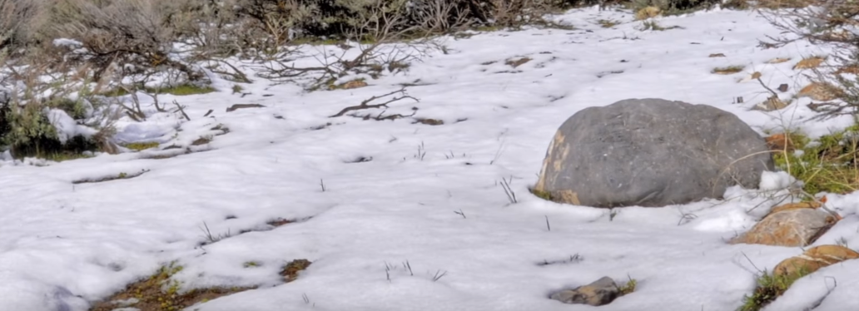
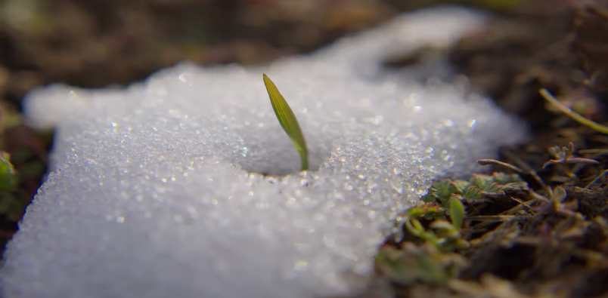
积雪融化
https://www.youtube.com/watch?v=pApFztL-lsI

Slide 7
目标
不同材质上覆盖雪有不同效果
雪粒子落下后会在地上出现雪点
地形中积雪厚度有不同分布

